Slide 1
循道衛理聯合教會 安素堂受難日崇拜
二零二二年四月十五日早上十時

Slide 2
序 樂

Slide 3
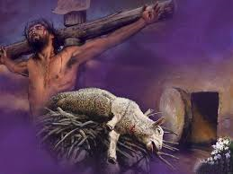
詩 歌
「上帝羔羊歌」
（普頌169首）

Slide 4
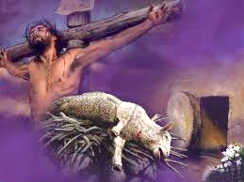
仰望上帝羔羊!為眾罪人受死,
莫讓主死徒然，等閒過去:
容我奉主為我救主，
容我藏身主胸肋旁，
槍傷之處。

Slide 5
2. 仰望上帝羔羊!我將我靈投進,
救主寶血洪流，深入救恩；
敬求救主洗我內心，
保守著我離罪潔淨，
經過此生。

Slide 6
3. 仰望上帝羔羊!歡迎妙道化身,
歡迎慈悲救主，萬古真神；
懇求賜我永熱愛心，
使我追隨蒙恩眾聖，
永享安甯。

Slide 7
4.仰望上帝羔羊!救主功德無量,
堪居莊嚴寶座，在父右旁；永偕聖父，萬世之宗， 永偕聖靈，萬民所頌， 為愛為光。阿們。

Slide 8
啟 應 文

Slide 9
主 席
親愛的弟兄姊妹，今天我們一起以唱頌詩歌，默想經文及聆聽聖道與基督同走苦路，回應主耶穌基督說：

Slide 10
主 席
「若有人要跟從我，就當捨己， 天天背起他的十字架來跟從我。」

Slide 11
會 眾
我們已經作了耶穌的門徒，也願意跟隨他背負十字架。我們知道這
十字架不單是我們個人的，也包括

Slide 12
會 眾
我們的家庭、我們的團體、我們的國家，以及整個世界中許多在苦痛者的十字架。

Slide 13
主 席
慈愛的天父，你的愛子耶穌基督為了拯救世人而受苦受難，為 擔負我們的罪，他的身體被懸在十字架上。

Slide 14
主 席
因他受的刑罰，我們得平安，因他受的鞭傷，我們得醫治。

Slide 15
會 眾
我們祈求主，恩賜我們有跟隨 耶穌同走苦路的勇氣，指引我們以耶穌基督為榜樣，以愛的精神踏上永生的窄路；

Slide 16
會 眾
幫助我們背起自己的十字架，在這個渴望救恩的世界中，成為仁愛及和平的使者。

Slide 17
禱 告
(主席領禱)

Slide 18
上主，你以你聖子所受的苦難，拯救我們深受罪惡綑綁的人類，脫離了罪惡的權勢，解除了死亡的束縛，現在求你以你的恩典，更新我們、聖化我們，

Slide 19
讓我們重新得著被造時的上主榮美形象，藉着為我們受苦的 主耶穌基督，你是主上帝，是 和平中得勝的君王，阿們！

Slide 20
啟 應 文
（以賽亞書五十三章1-12節）

Slide 21
主 席
我們所傳的有誰信呢？耶和華的膀臂向誰顯露呢？

Slide 22
會 眾
他在耶和華面前生長如嫩芽，像根出於乾地。他無佳形美容使 我們注視他，也無美貌使我們 仰慕他。

Slide 23
會 眾
他被藐視，被人厭棄，多受痛苦，常經憂患。他被藐視，好像被人 掩面不看的一樣，我們也不尊重他。

Slide 24
主 席
他誠然擔當我們的憂患，背負 我們的痛苦，我們卻以為他受 責罰，是被上帝擊打苦待。

Slide 25
會 眾
他為我們的過犯受害，為我們的罪孽被壓傷。因他受的懲罰， 我們得平安，因他受的鞭傷， 我們得醫治。

Slide 26
會 眾
我們都如羊走迷，各人偏行己路，耶和華使我們眾人的罪孽都歸在他身上。

Slide 27
主 席
他被欺壓受苦，卻不開口；他像羔羊被牽去宰殺，又像羊在剪毛的人手下無聲，他也是這樣不開口。

Slide 28
會 眾
因受欺壓和審判，他被奪去，誰能想到他的世代呢？因為他從活人之地被剪除，為我百姓的罪過

Slide 29
會 眾
他被帶到死裏。他雖然未行殘暴，口中也沒有詭詐，人還使他與惡人同穴；與財主同墓。

Slide 30
主 席
耶和華的旨意要壓傷他，使他受苦。當他的生命作為贖罪祭時。他必看見後裔，他的年日必然

Slide 31
主 席
長久。耶和華所喜悅的事，必在他手中亨通。

Slide 32
會 眾
因自己的勞苦，他必看見光就心滿意足。因自己的認識，我的義僕使許多人得稱為義；他要擔當他們的罪孽。因此，我要使他與

Slide 33
會 眾
位大的同份，與強盛的均分擄物。因為他傾倒自己的生命，以至於死；也列在罪犯之中。他卻擔當多人的罪，為他們的過犯代求。

Slide 34
詩 歌
「奇妙十架歌」
（普頌171首）

Slide 35
1. 每逢思想奇妙十架， 銘感救恩，虔誠敬禮，
從前所慕勢利虛榮， 如今願意完全拋棄。

Slide 36
２.覲見寶架,仰瞻聖範， 寸心了解救恩浩大， 莫容我為別事矜誇， 生死安危，惟誇十架。

Slide 37
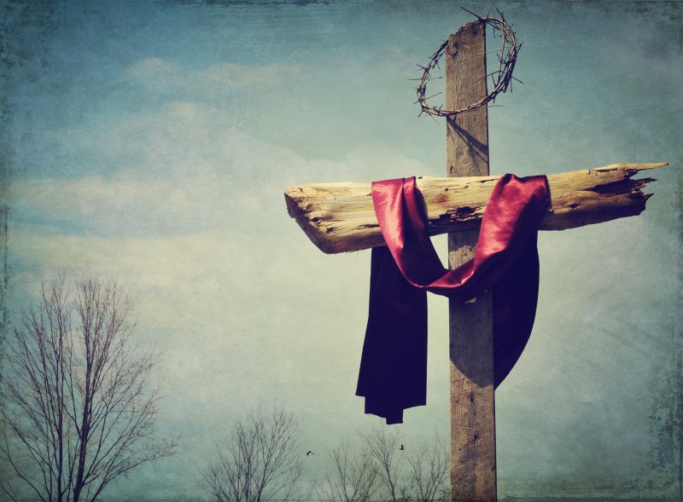
３.試問眾生曾否見過，憂愁慈愛,交流涓涓 ?
愁愛可曾如此相接?
荊棘可曾化作冠冕?

Slide 38
４.救主慈愛,無限高深,
盡獻所有,難報主恩,
願負十架,學主犧牲 ;
喝主苦盃,效主求仁。
阿們！

Slide 39
讀 經
馬可福音14:32-15:41章
14:32-42節 鍾恩諾宣教幹事
14:53-65節 鍾浩然宣教師
15:33-41節 許咏華宣教師

Slide 40
(馬可福音14:32-42)
他們來到一個地方，名叫客西馬尼。耶穌對門徒說：「你們坐在這裏，我去禱告。」於是他帶著彼得、

Slide 41
雅各和約翰同去。他驚恐起來,極其難過，對他們說：「我心裏非常憂傷，幾乎要死；你們留在這裏，要警醒。」他就稍往前走，俯伏在地，禱告說，如果可能，就叫那時候離開他。

Slide 42
他說：「阿爸，父啊！在你 凡事都能；求你將這杯撤去。然而，不是照我所願的，而是照你所願的。」耶穌回來，見他們睡著了，就對彼得說：

Slide 43
「西門，你睡著了嗎？不能 警醒一小時嗎？總要警醒禱告，免得陷入試探。你們心靈固然願意，肉體卻軟弱了。」耶穌又去禱告，說的話跟先前一樣。

Slide 44
他又來，見他們睡著了，因為他們的眼睛很困倦；他們也不知道怎麼回答他。他第三次來對他們說：「現在你們仍在 睡覺安歇嗎？

Slide 45
夠了，時候到了。看哪，人子被出賣在罪人手裏了。起來，我們走吧！看哪，那出賣我的人快來了。」

Slide 46
(馬可福音14:53-65)
他們把耶穌帶到 大祭司那裏，又有眾祭司長、長老和文士都來一同聚集。彼得遠遠地跟著

Slide 47
耶穌，直到進了大祭司的院子,和警衛一同坐在火邊取暖。 祭司長和全議會尋找見證控告耶穌，要處死他，卻找不到 實據。因為有好些人作假見證告他，

Slide 48
他們的見證又各不相符。又有幾個人站起來，作假見證告他說：「我們聽見他說：『我要拆毀這人手所造的殿，三日內另造一座不是人手所造的。』」

Slide 49
就是這樣，他們的見證還是不相符。大祭司起來站在中間，問耶穌說：「這些人作證告你的事，你甚麼都不回答嗎？」耶穌卻不言語，一句也不回答。大祭司又問他：

Slide 50
「你是不是基督，那當稱頌者的兒子？」耶穌說：「我是。你們要看見人子坐在那權能者的右邊，駕著天上的雲來臨。」大祭司就撕裂衣服，說：「我們何必再要證人呢？

Slide 51
你們已經聽見他這褻瀆的話了。你們的決定如何？」他們都判定他該處死。於是有人開始向他吐唾沫，又蒙著他的臉，用拳頭打他，

Slide 52
對他說：「你說預言吧！」 警衛把他拉過來，打他耳光。

Slide 53
(馬可福音15:33-41)
到了正午，全地都黑暗了，直到下午三點鐘。下午三點鐘的時候，耶穌 大聲呼喊：

Slide 54
「以羅伊！以羅伊！拉馬撒巴各大尼？」（翻出來就是： 我的上帝！我的上帝！為甚麼離棄我？）旁邊站著的人，有的聽見就說：「看哪，他叫 以利亞呢！」有一個人跑去，

Slide 55
把海綿蘸滿了醋，綁在蘆葦稈上，送給他喝，說：「且等著，看以利亞會不會來把他放下來。」耶穌大喊一聲，氣就斷了。殿的幔子從上到下裂為兩半。

Slide 56
對面站著的百夫長看見耶穌 這樣斷氣，就說：「這人真是上帝的兒子！」還有些婦女 遠遠地觀看，其中有抹大拉的馬利亞，又有小雅各和約西的

Slide 57
母親馬利亞，並有撒羅米，就是耶穌在加利利的時候，跟隨他、服事他的那些人，還有同耶穌上耶路撒冷的好些婦女。

Slide 58
詩歌默想
「紫色的袍」

Slide 59
「紫色的袍」
紫色的袍，荊棘冠冕， 蘆葦在祂手中； 全營兵丁嘲笑譏諷， 救主堅立不動。
祂在羅馬衛兵面前， 承擔我們罪債； 垂首彎腰，滿身傷痕， 救主蹣跚而行。

Slide 60
救主被釘在十字架，
高高懸在烈日下， 人類數不盡的罪惡過犯，
我救主完全承擔。
懸在十架是創造主，
遍地黑暗可怕； 永遠贖價經已償還，
救主功成離世。

Slide 61
祂曾施恩憐憫世人，
現在高天掌權； 因為祂對罪人的愛，
我歌頌祂的名。

Slide 62
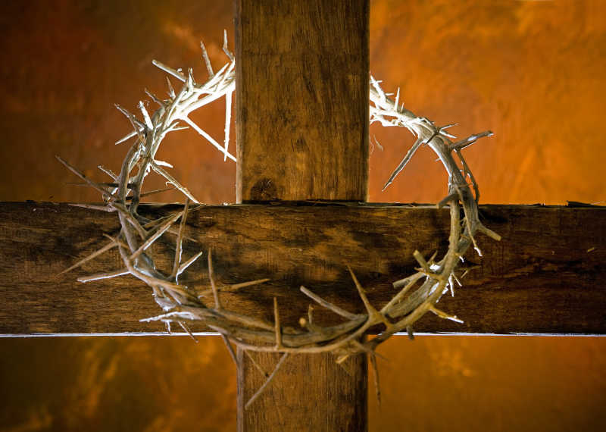
講 道 默想受苦的耶穌
梁玉萍宣教師

Slide 63
詩篇 6 9篇21節
21 他們拿苦膽給我當食物；我渴了，他們拿醋給我喝。

Slide 64
詩篇22篇 1-10節
1 我的上帝，我的上帝，為甚麼 離棄我？ 為甚麼遠離不救我，不聽我的呻吟？
2 我的上帝啊，我白日呼求，你不應允；夜間呼求，也不得安寧。

Slide 65
3 但你是神聖的，用以色列的讚美為寶座。
4 我們的祖宗倚靠你；他們倚靠你，你解救他們。
5他們哀求你，就蒙解救；他們倚靠你，就不羞愧。

Slide 66
6 但我是蟲，不是人，被眾人羞辱，被百姓藐視。
凡看見我的都嗤笑我；他們撇嘴頭：
8「他把自己交託給耶和華，讓耶和華救他吧！

Slide 67
耶和華既喜愛他，可以搭救他吧！」
9 但你是叫我出母腹的，
我在母懷裏，你就使我有
倚靠的心。
我自出母胎就交在你手裏，自我出母腹，你就是我的上帝。

Slide 68
24 因為他沒有藐視、憎惡受苦的人，也沒有轉臉不顧他們；那受苦之人呼求的時候，他就垂聽。

Slide 69
奉 獻
萬物都是從主而來，我們把從主而來的獻給主，阿們。

Slide 70
會 務 報 告

Slide 71
詩 歌
「萬古磐石歌」
（普頌178首）

Slide 72
1. 萬古磐石為我開，
容我藏身在主懷；
願因主流水和血，
洗我一身諸罪孽，
使我免干主怒責，
使我污濁成清潔。

Slide 73
2. 縱使勤勞直到死，一生流淚永不止，
依舊不能贖罪過， 惟有耶穌能救我，
兩手空空無代價， 祇靠救主十字架。

Slide 74
3. 當我呼吸餘一息，
當我臨終目垂閉，
當我誕登新世界，
到主座前恭敬拜，
萬古磐石為我開，
容我藏身在主懷。阿們!

Slide 75
祝福差遣
同唱「阿們頌」

Slide 76
默 禱
殿 樂
受難日崇拜結束

